Slide 1
(2-5): الأسس إعداد المعلمة: أ. نوره راشد
رئيسة قسم الرياضيات : هنادي العمران
مديرة المدرسة : أ / ليلى حسين اكبر

Slide 2
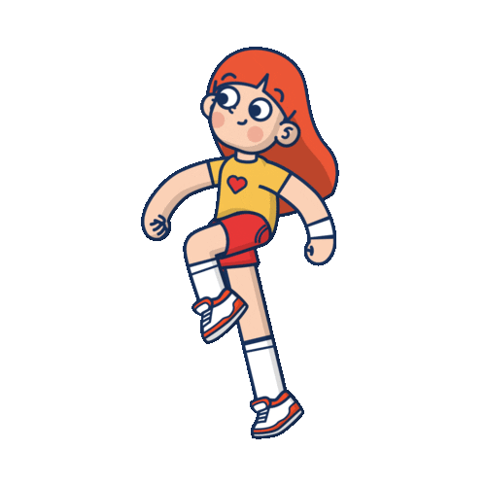
هيا بنا نلعب مع جدول الضرب

Slide 3
=
4
4
8
حاول مرة أخرى
16
20

Slide 4
=
5
5
10
حاول مرة أخرى
40
25

Slide 5
=
6
6
36
حاول مرة أخرى
25
40

Slide 6
=
10
10
35
حاول مرة أخرى
20
100

Slide 7
=
11
11
22
حاول مرة أخرى
121
45

Slide 8
12
12
=
24
حاول مرة أخرى
144
14

Slide 9
أحسنتن بارك الله فيكن

Slide 10
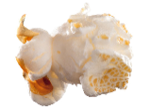
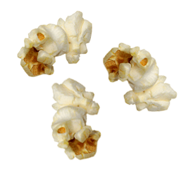
دخول

Slide 13
صفحة 86
5
2
2
2

Slide 14
2 × 2 × 2 × 2 × 2
الأس
5
2
الأساس

Slide 16
صفحة 87
0,5 ³
4
2
7
9 ²
7

Slide 17
صفحة 87
1
81
144
12 ²
= 64
8 ²

Slide 18
فاصل تعليمي

Slide 19
لعبة البحث عن الايموجي المختلف

Slide 21
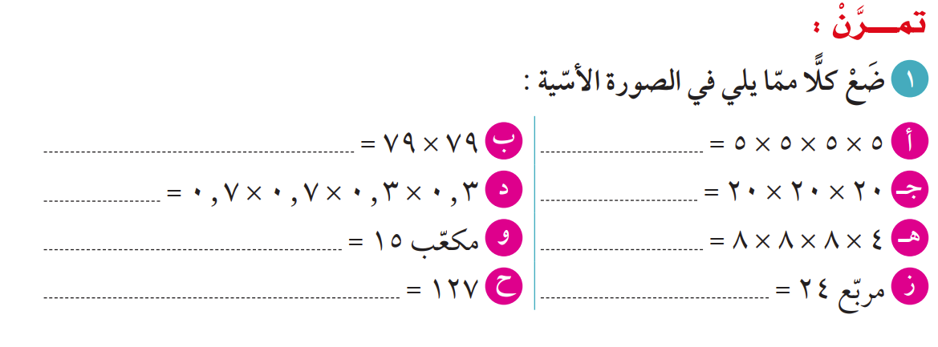
صفحة 88
79 ²
5 ⁴
0,3 ² × 0,7 ²
20 ³
15 ³
4 × 8 ³
127 ¹
24 ²

Slide 22
قارن بين كل مما يلي
(0)¹⁰
(10)⁰

Slide 23
قارن بين كل مما يلي
مربع 3
مكعب 4

Slide 24
قارن بين كل مما يلي
(10) ¹⁵
(10)⁶

Slide 25
التقييم المختصر
ظللي (أ) إذا كانت العبارة صحيحة، وظللي (ب) إذا كانت العبارة خاطئة:

Slide 26
ماذا تعلمنا اليوم ؟

